Slide 1
Obsidian
Aplikasi Pencarian & Pemutar Musik Mobile
Pemrograman Mobile Lanjut — Tugas Akhir
Notes:
Perkenalkan diri. Obsidian = aplikasi mobile pencarian musik dengan preview audio 30 detik (iTunes) dan lagu utuh (Audius). Dibangun dengan Expo (React Native + TypeScript), arsitektur MVVM.

Slide 2
Apa itu Obsidian?
Pencarian musik dari iTunes Search API — gratis, tanpa API key
Preview audio 30 detik langsung dari hasil pencarian
Sumber data kedua: Audius API — dengar lagu UTUH (full-length)
Dibangun dengan Expo (React Native + TypeScript), SDK 57
Arsitektur MVVM: Model → ViewModel → View (Repository pattern)
Target penilaian: 7/7 fitur wajib — semua terimplementasi
Notes:
Fokus: dua sumber data (iTunes preview + Audius full-length). Semua 7 fitur penilaian ada.

Slide 3
Tech Stack & Arsitektur
Frontend: React Native + TypeScript (Expo SDK 57)
State: MVVM — React hooks sebagai ViewModel (useMainViewModel, usePlayerViewModel)
Data: iTunes Search API + Audius API (dual data source dengan toggle UI)
Audio: expo-audio (play/pause, seek, progress real-time)
Notifikasi: expo-notifications (Expo Push Service)
Crash reporting: Sentry (@sentry/react-native)
Testing: Jest — 66 unit tests, semua hijau
Build: EAS Build (APK production)
Notes:
Tekankan arsitektur bersih (MVVM) dan dual data source — keputusan arsitektur final.

Slide 4
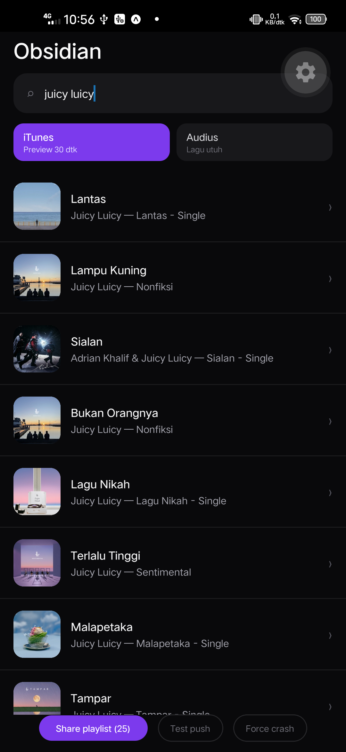
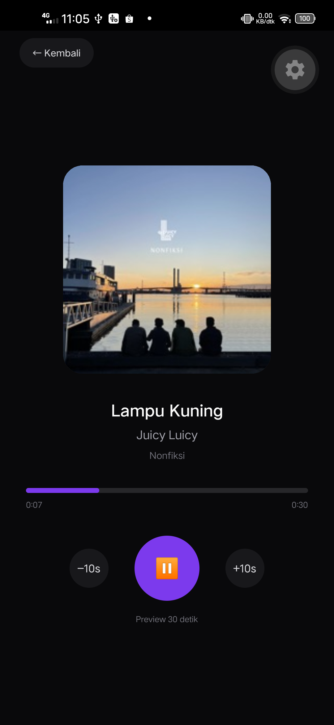
• Pencarian real-time dari iTunes API (JSON parsing)
• FlatList + infinite scroll (lazy loading, 25 lagu/halaman)
• Preview audio 30 detik — play/pause/seek
• Cover art + badge sumber per lagu
Notes:
Demo: cari lagu → hasil muncul; scroll → lazy load; tap → preview 30 dtk berbunyi.

Slide 5
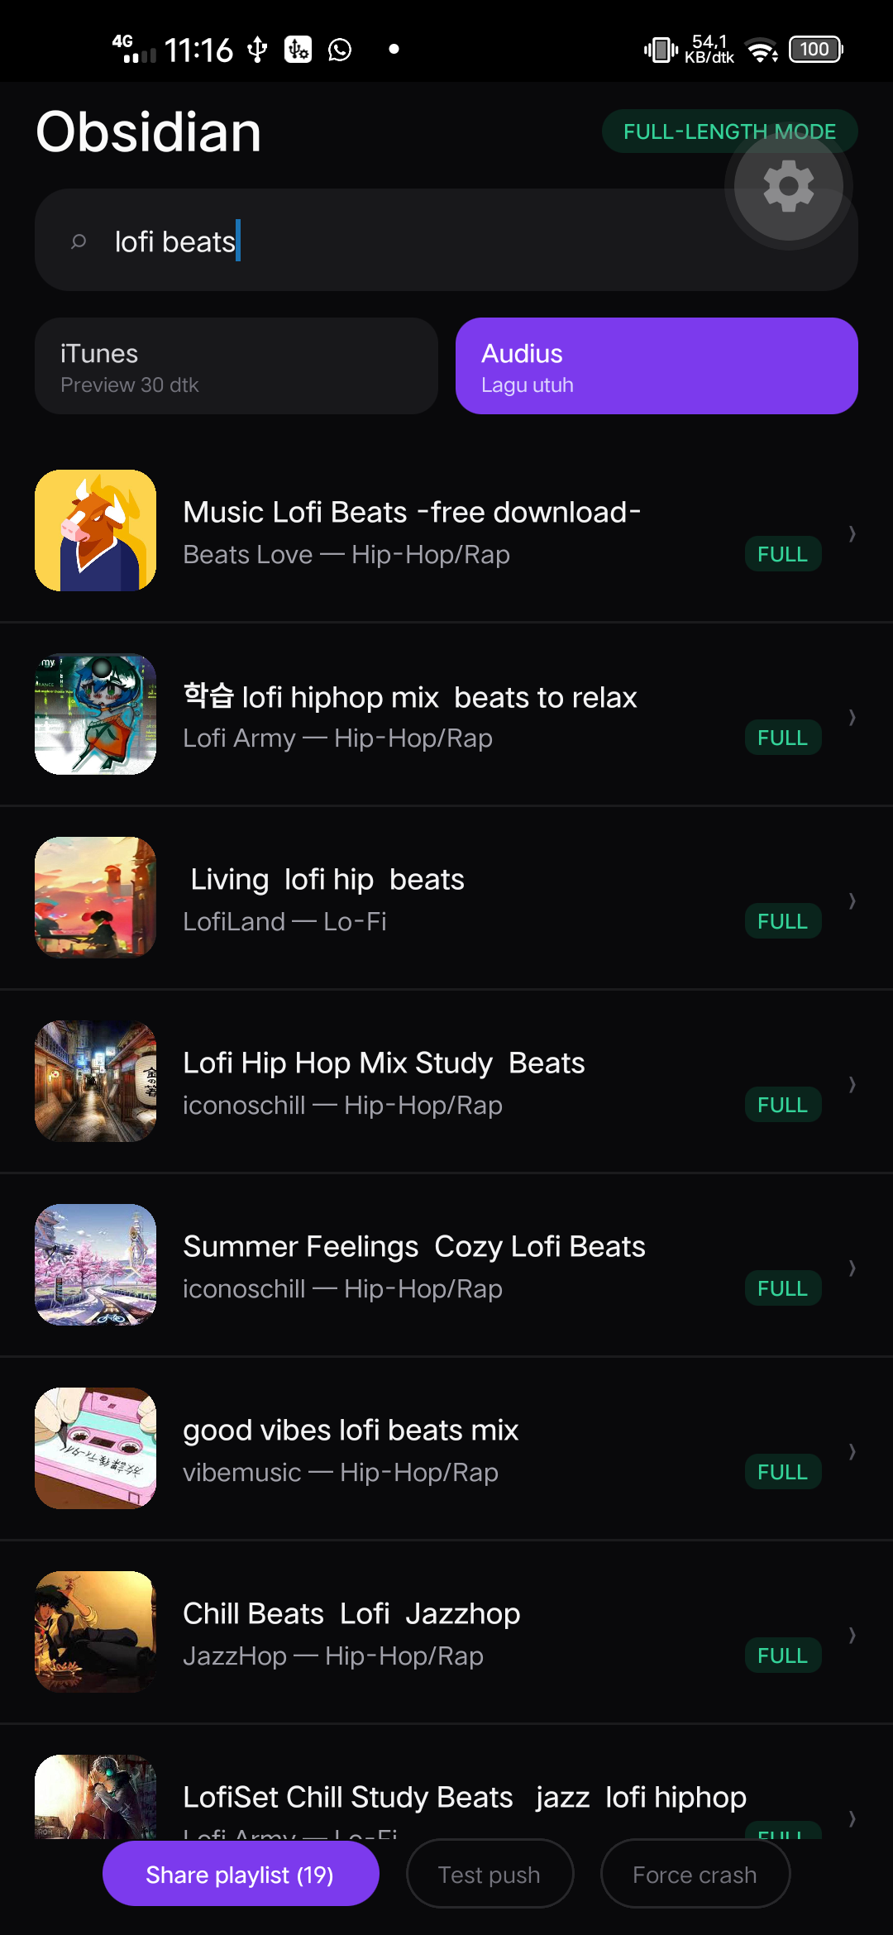
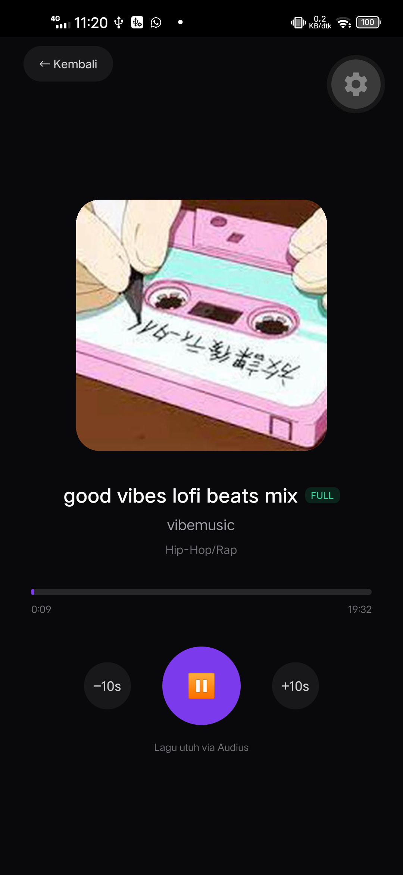
• Toggle sumber: iTunes ↔ Audius
• Audius = lagu UTUH (bukan preview 30 dtk)
• Badge FULL pada tiap baris
• Progress bar + seek bekerja pada lagu penuh
Notes:
Keunggulan vs iTunes: user bisa dengar lagu sampai habis. Badge FULL menandai lagu utuh.

Slide 6
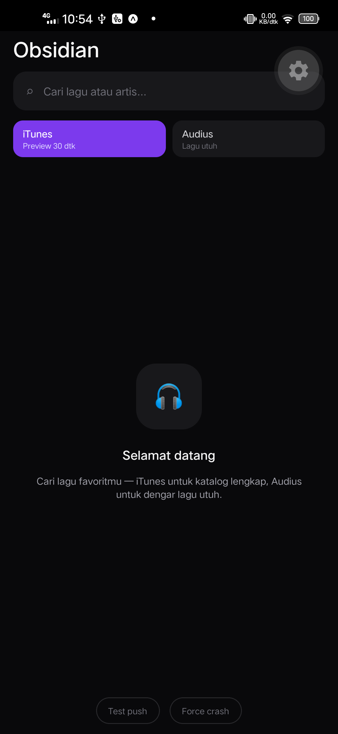
• NetInfo real-time listener
• Banner "No connection" muncul < 2 detik saat offline
• Search otomatis di-guard saat offline
• Banner hilang otomatis saat online kembali
Cara demo:
1. Aktifkan airplane mode
2. Banner muncul di atas list
3. Matikan airplane mode
4. Banner hilang sendiri
Notes:
Demo langsung: toggle airplane mode di HP, banner real-time.

Slide 7
Cakupan 7/7 Fitur Penilaian
1. JSON — parsing iTunes/Audius API (TDD, 66 tests)
2. Lazy loading — FlatList infinite scroll, 25 lagu/halaman
3. Android audio — expo-audio, play/pause/seek, release on unmount
4. Connectivity — NetInfo banner real-time + fetch guard
5. Push messaging — expo-notifikasi organik (lagu selesai) + remote push (Expo Push API)
6. Remote crash logs — Sentry + ErrorBoundary + layar Diagnostik
7. Uploading & emailing — Android Sharesheet per-lagu (Gmail/WhatsApp/dll)
Notes:
Semua 7 fitur punya implementasi nyata + bukti. Ini melampaui syarat minimum 3/7.

Slide 8
Demo & Penutup
Live demo di HP fisik (Expo Go / APK production)
Repo: github.com/mhd-aziz/obsidian
Semua verifikasi: tsc --noEmit hijau, 66/66 Jest tests, expo-doctor 21/21
APK production di-build via EAS Build (cloud)
Terima kasih — sesi tanya jawab
Notes:
Buka app di HP, tunjukkan alur: search → play → toggle Audius → share → diagnostics → offline banner.

